Slide 1
আজকের পাঠে সবাইকে স্বাগত

Slide 2
রাজিব চন্দ্র নাথ
সহকারী শিক্ষক
খাইয়ারা উচ্চ বিদ্যালয়
ফেনী সদর, ফেনী।
মোবাইল: ০১৮২৪-৮০১১৬৫
ইমেইল: rajib03011985@gmail.com

Slide 3
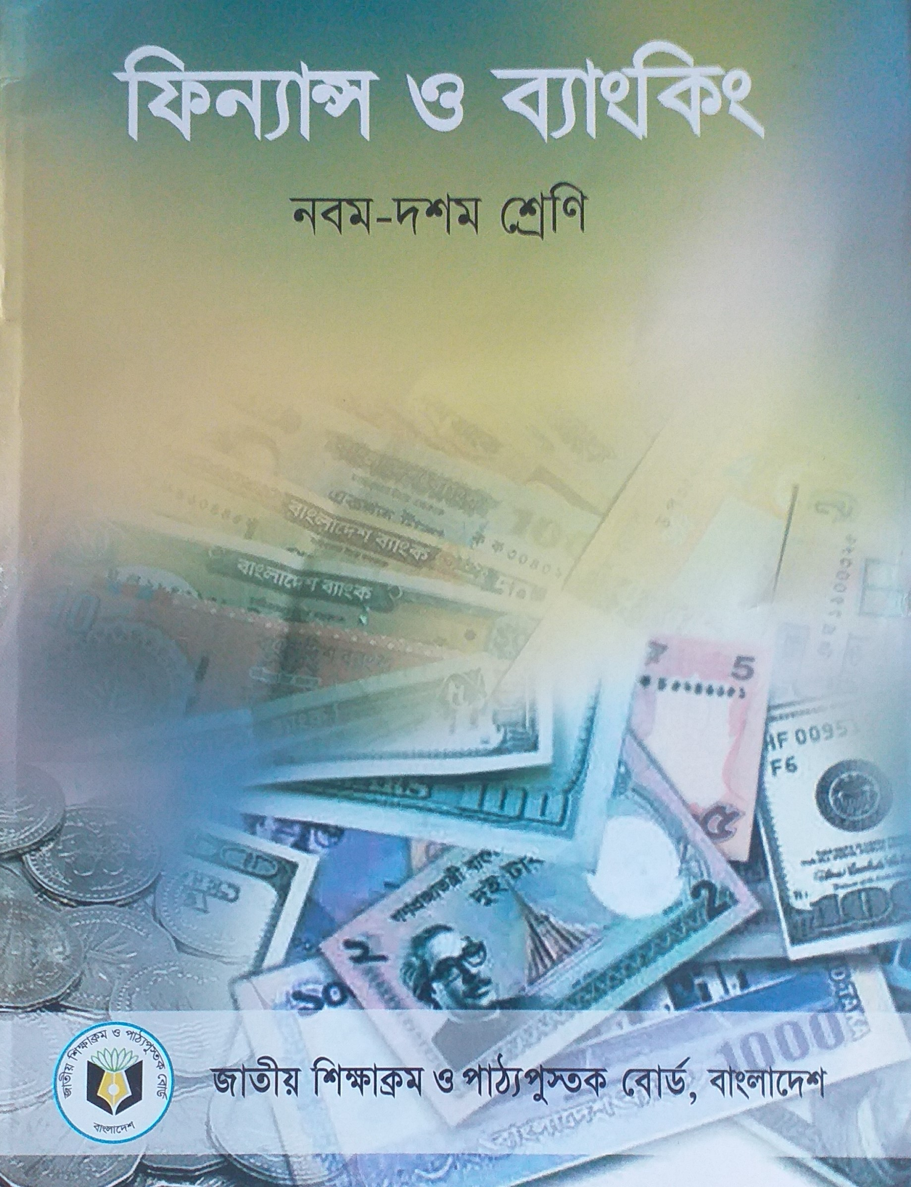
৯ম/১০ম
ফিন্যান্স ও ব্যাংকিং
অধ্যায়ঃ ৩য়
অর্থের সময়মূল্য
(পাঠ-৩)
পৃষ্ঠা নংঃ ৩3-৩৬

Slide 4
শিখন ফল
১। বাট্টাকরণ কি তা বলতে পারবে।
২। বর্তমান মূল্য নির্ণয়ের সূত্রটি ব্যাখ্যা করতে পারবে।
৩। বছরে একাধিকবার বাট্টাকরণের মাধ্যমে বর্তমান মূল্য নির্ণয় করতে পারবে।
৪। প্রকৃত সুদের হার নির্ণয় করার পদ্ধতি বিশ্লেষণ করতে পারবে।

Slide 5
পূর্বজ্ঞান যাচাই
ঘটনা-১
জামাল ৪ বছর পর ৪০,০০০ টাকা পেতে চায়। অগ্রণী ব্যাংক তাকে ১২% হারে প্রস্তাব দিয়েছে। জামালের বন্ধু সুমন মাল্টিপারপাসের ব্যবসায় করে। সে জামালকে মাসিক ১১.৫% হারে টাকা জমা রাখার প্রস্তাব করে।
ঘটনা-২
আলামত মিয়া এ বছর তার ক্ষেতে তরমুজ চাষ করতে চান। তিনি মহাজন থেকে সাপ্তাহিক ১% হারে চক্রবৃদ্ধি সুদে ঋণ গ্রহণ করলেন। মহাজন তাকে বলল এতে বার্ষিক সুদ হবে ৫২%।

Slide 6
আজকের পাঠ
বর্তমান মূল্য ও প্রকৃত সুদের হার

Slide 7
বাট্টাকরণ
প্রতিবছর ভবিষ্যৎ সুদাসলকে সুদের হার দিয়ে ভাগ করলে বর্তমান মূল্য নির্ধারণ করাই বাট্টাকরণ।

Slide 8
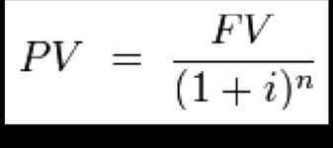
বর্তমান মূল্য নির্ণয়ের সূত্র

Slide 9
বর্তমান মূল্য নির্ণয়
FV
PV=
(1+i)^{n}
এখানে, FV= ভবিষ্যৎ মূল্য,
PV= বর্তমান মূল্য,
i=বাৎসরিক সুদের হার,
^{n}=মেয়াদ কাল/ বছর

Slide 10
বর্তমান মূল্য নির্ণয়
১০% সুদে এখন কত টাকা ব্যাংকে রাখা হলে,২ বছর পর ব্যাংক ১২১ টাকা ফেরত দেবে?
এটি নিম্নরূপে নির্ণয় করা যাবে:-
বর্তমান মুল্য=
ভবিষ্যৎ মুল্য
_{(১+সুদের হার)} ^{মেয়াদ}
=
১২১
(১+০ . ১০)^{২}
=
১২১
১.২১
= ১০০

Slide 11
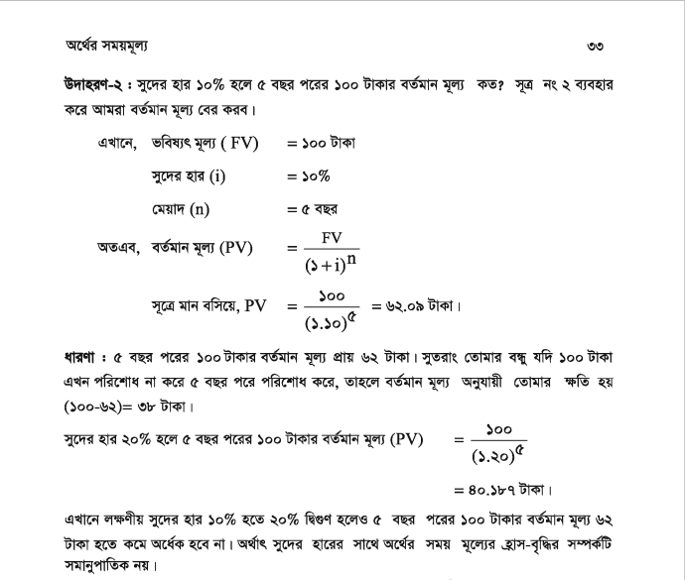

Slide 12
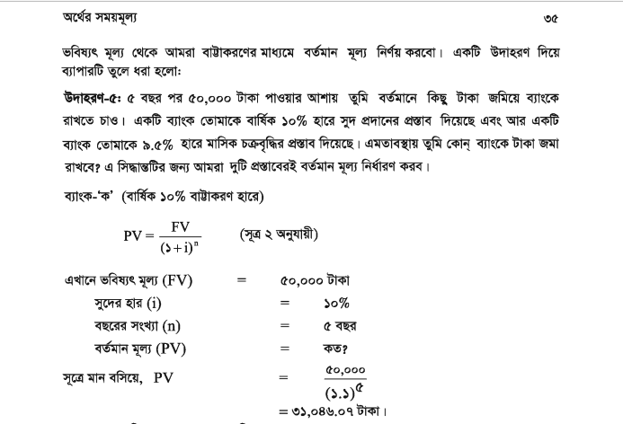

Slide 13
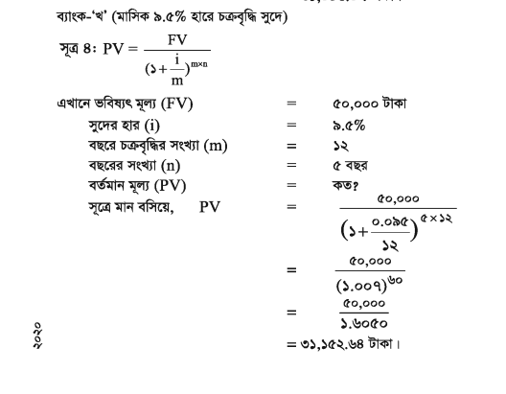

Slide 14
একক কাজঃ
সামাদ একটি কম্পিউটার ক্রয়ের জন্য তার মামার কাছ থেকে ৪৫,০০০ টাকা পেল। সামাদ কম্পিউটার এখন ক্রয় না করে ৩ বছর পর ক্রয় করার চিন্তা-ভাবনা করছে। তাই প্রাপ্ত অর্থ সামাদ সোনালী ব্যাংকে ১১% হার সুদে জমা করে রাখে।
***** সামাদ ঐ অর্থ যদি ২ বছর পর পেত তাহলে ওই অর্থের বর্তমান মূল্য কত হবে?

Slide 15
প্রকৃত সুদের হার
নির্দিষ্ট সুদের হারে যখন ১ বছরে একাধিকবার সুদ প্রদান করা হয় যা চক্রবৃদ্ধিকরণ করা হয় তখন তাকে প্রকৃত সুদ বলে।
EAR এর পূর্ণরূপ হল Effictive Annual Rate

Slide 16
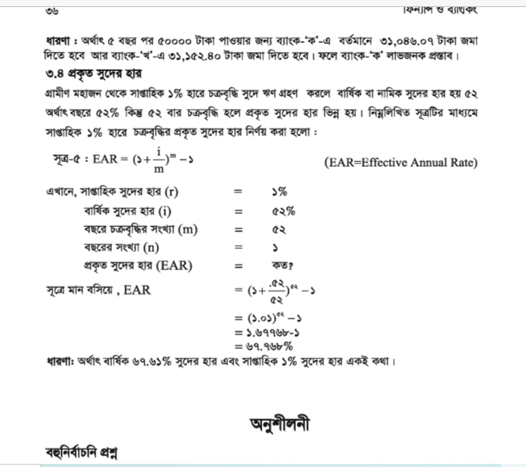

Slide 17
জোড়ায় কাজঃ
জনাব করিম এ বছর তার ক্ষেতে ভুট্টা চাষ করতে চান। তিনি স্থানীয় মহাজন থেকে সাপ্তাহিক ১% হারে চক্রবৃদ্ধি সুদে ঋণ গ্রহণ করলেন। মহাজন তাকে বলল এতে বার্ষিক সুদ হবে ৫২%।
*****জনাব করিমের ঋণের সুদ কত? নির্ণয় কর।

Slide 18
মুল্যায়ণ-
বাট্টাকরণ কী?
অর্থের বর্তমান মূল্যের সূত্রটি কী?
EAR কী?
প্রকৃত সুদের সূত্রটি বল।

Slide 19
ধন্যবাদ

